Slide 1
Implementación multithread de MPI
Alejandro Calderón Mateos
Grupo de arquitectura de computadores
Universidad Carlos III de Madrid

Slide 2
Introducción
Qué es MPI
Historia: MPI 1.0 y MPI 1.1
Historia: MPI 1.2 y MPI 2.0
Principales objetivos
Razones de utilizar threads con MPI
Razones de utilizar threads en MPI
Implementaciones de MPI

Slide 3
Qué es MPI
MPI es una interfaz de paso de mensaje que representa un esfuerzo prometedor de mejorar la disponibilidad de un software altamente eficiente y portable para satisfacer las necesidades actuales en la computación de alto rendimiento a través de la definición de un estándar de paso de mensajes universal.
William D. Gropp et al.

Slide 4
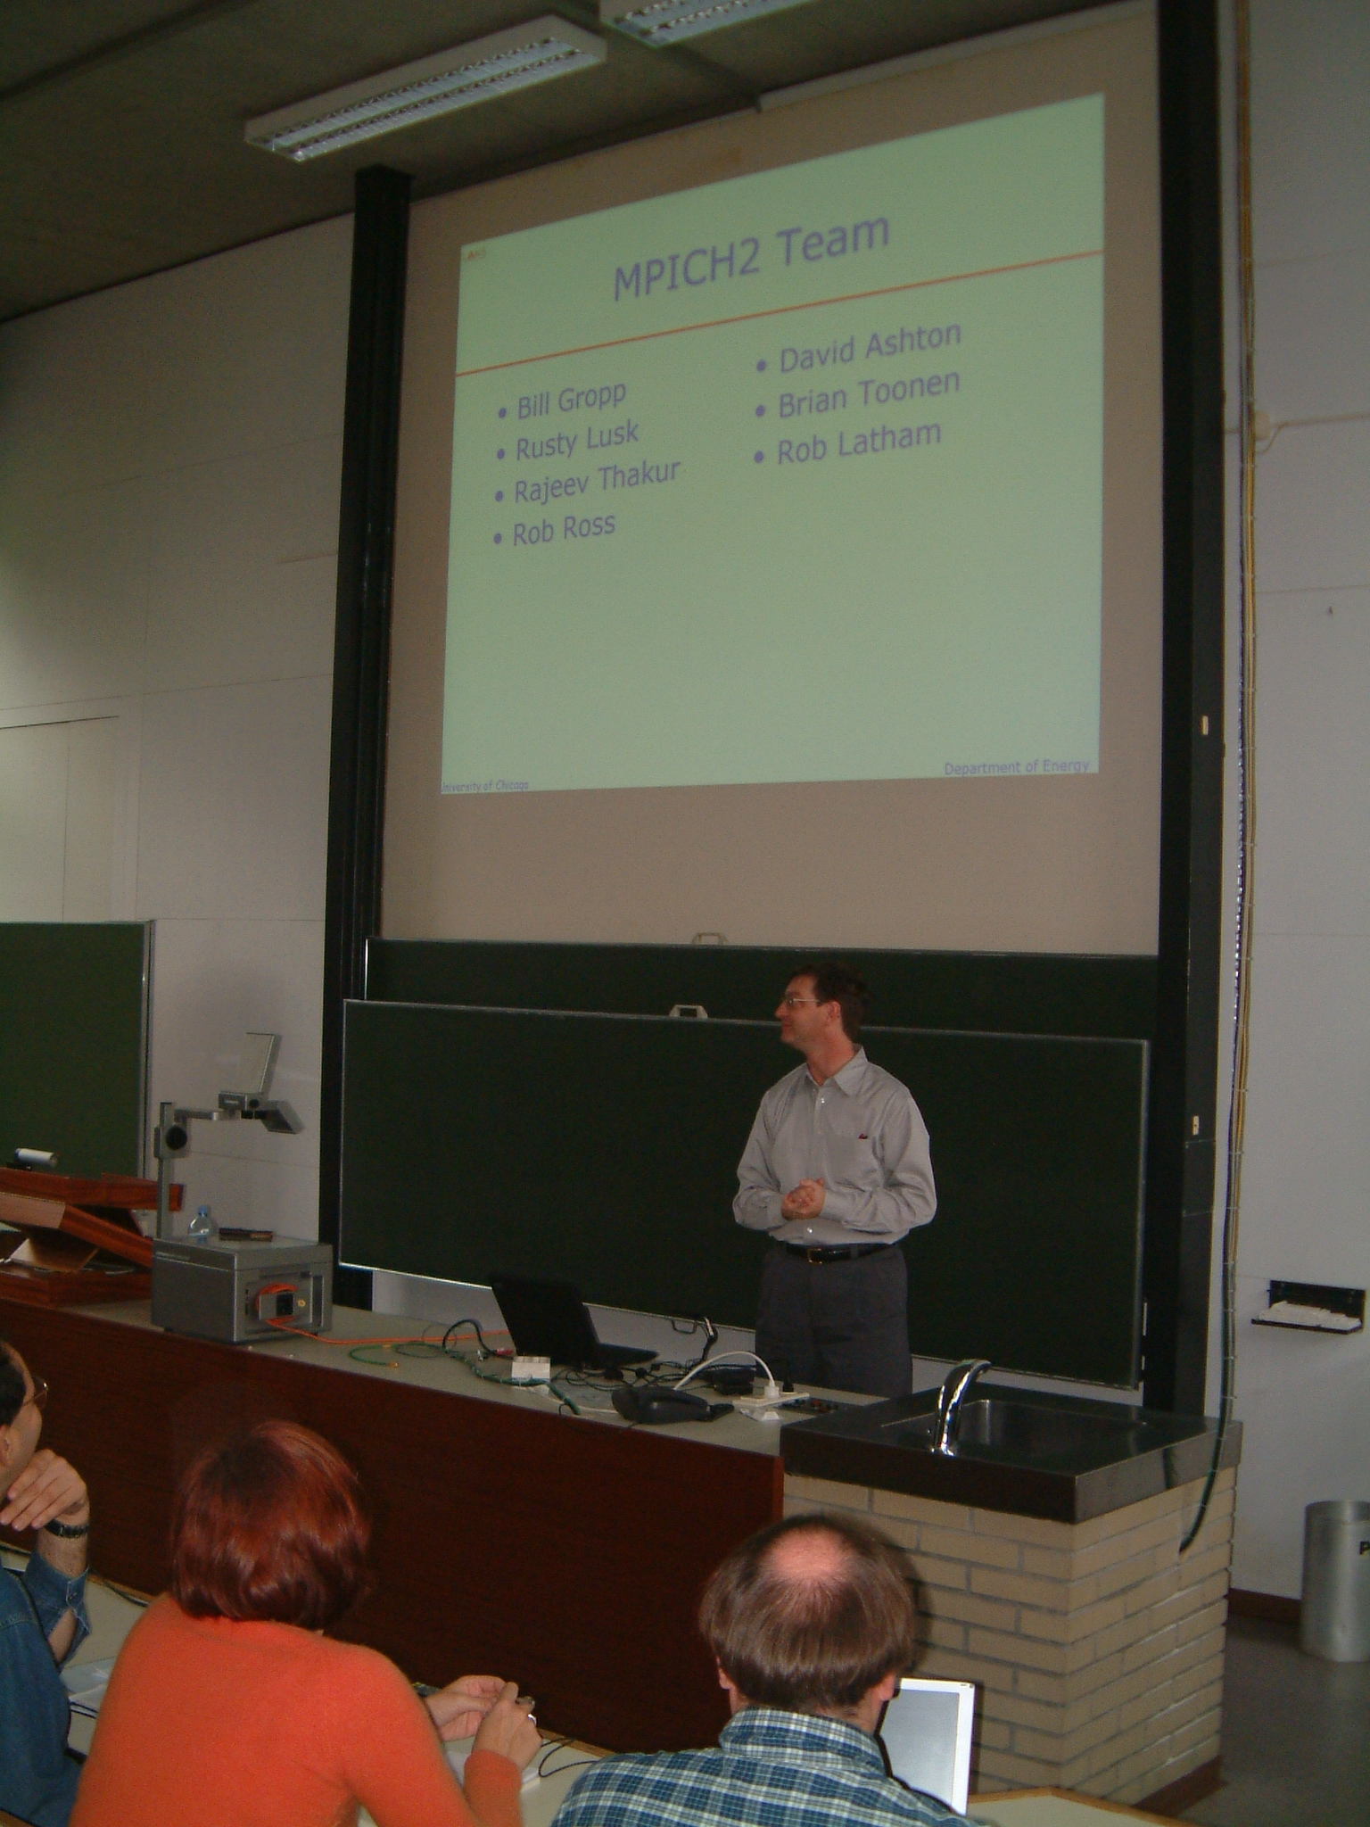
William D. Gropp

Slide 5
Historia: MPI 1.0 y MPI 1.1
Comienza en abril de 1994, coordinado por el Forum de MPI (http://www.mpi-forum.org)
En 1994 se presenta MPI 1.0 [1] Las principales características incluidas:
  Grupos de procesos
  Comunicación punto a punto
  Operaciones asíncronas
  Operaciones colectivas
  Etc.
En 12 de junio de 1995 es presentado MPI 1.1
  Para correcciones y aclaraciones de MPI 1.0

Slide 6
Historia: MPI 1.2 y MPI 2.0
En 18 de julio de 1997 es presentado simultáneamente MPI 1.2 y MPI 2.0 [2]
  MPI 1.2 se presenta como clarificación de MPI 1.x
  MPI 2.0 incluye multitud de novedades:
    Interfaz en C++
    MPI-IO
    Gestión de procesos
    Interfaz con sistema externo
    Etc.

Slide 7
Principales objetivos
Los pilares principales de MPI son:
Portabilidad:
  Definido independiente de plataforma paralela.
  Útil en arquitecturas paralelas heterogéneas.
Eficiencia:
  Definido para aplicaciones multihilo (multithread)
  Sobre una comunicación fiable y eficiente.
  Busca el máximo de cada plataforma.
Funcionalidad:
  Fácil de usar por cualquier programador que ya haya usado cualquier biblioteca de paso de mensajes.

Slide 8
Razones de utilizar threads con MPI
Modelos mixtos
Los threads de un mismo proceso se comunican con memoria compartida y los threads de distintos procesos con paso de mensajes.
MPI está definido con semántica multithread.
Paso de mensaje
Red de comunicación
Memoria
Thread
Memoria compartida
Proceso
Notes:
Razones para usar threads + mensaje:
mejorar respuesta en operaciones colectivas
clave en modelos cliente/servidor
Herramientas:
El modelo descrito necesitar una librería de paso de mensaje que comunique threads (y no solo procesos)
De las implementaciones de MPI pocas proporcionan semántica multithread
MiMPI es una implementación multithread de MPI que permite la ejecución de programas MPI multithread

Slide 9
Razones de utilizar threads en MPI
Proporcionan una implementación natural de las operaciones asíncronas.
Permite mejorar el rendimiento de las operaciones colectivas.
Pueden ayudar a reducir la latencia de las operaciones de paso de mensajes.

Slide 10
Implementaciones de MPI
Diferentes clasificaciones:
http://www.lam-mpi.org/mpi/implementations/fulllist.php [3]
  Implementaciones Freeware:
    LAM 6.3
      Laboratory for Scientific Computing (University of Notre Dame)
      MPI 2.0 con ROMIO (MPI-IO)
    MPICH 2.0
      En desarrollo [4] [5]
    Etc.
  Implementaciones propietarias:
    MPI de IBM
      IBM
      permite uso de threads. Optimizada para SP2
    Etc.

Slide 11
Implementación secuencial Básica
Estudio preliminar
Diseño inicial del sistema
Descripción de la implementación inicial

Slide 12
Estudio preliminar
Recopilar información necesaria:
  Especificación de MPI:
    MPI 1.0
    MPI 1.1 y MPI 1.2
    MPI 2.0
  Especificación de la interfaz a usar en las plataformas de desarrollo:
    Threads (POSIX, ...)
    Sockets (Berkeley, ...)
    Gestor de memoria (Linux, ...)
    Etc.
Aclaraciones y correcciones
Extensiones

Slide 13
Diseño inicial del sistema
Diseño inicial mínimo:
  Interfaz inicial de MPI:
    MPI_Init
    MPI_Finalize
    MPI_Comm_size
    MPI_Comm_rank
    MPI_Send
    MPI_Recv
  Elección de una plataforma de desarrollo nativa.

Slide 14
Implementación inicial (I)
  MPI_ Send(buf,count,type,dest,tag,comm) -> int
  Principales pasos:
    Int buflen=count*type.sizeInBytes;
    Int sock=comm.rank2sock[dest];
    Int cmd=1; /*CMD_SEND*/
    Write(sock,&cmd,sizeof(cmd));
    Write(sock,&tag,sizeof(tag));
    Write(sock,buflen, sizeof(buflen));
    Write(sock,buf,buflen);
datos
cabecera
buf
buflen
tag
cmd

Slide 15
Implementación inicial (II)
MPI_ Recv(buf,count,type,src,tag,comm,&status) -> int
  Principales pasos:
    [PARTE 1]
    Leido=0;
    While (!leido) {
    sock=comm.rank2sock[src];
    read(sock,&cmd,sizeof(cmd));
    switch (cmd) {
      CMD_FINALIZE /*2*/:
        numero_nodos_finalize++;
        break;
  CMD_SEND /*1*/:
      [PARTE 2]
    break;
      }
    }
…
  …
  …

Slide 16
Implementación inicial (III)
  [PARTE 1]
  Leido=0;
  While (!leido) {
  sock=comm.rank2sock[src];
  read(sock,&cmd,sizeof(cmd));
  Switch (cmd) {
    CMD_FINALIZE /*2*/:
      numero_nodos_finalize++;
      break;
CMD_SEND /*1*/:
    [PARTE 2]
  break;
    }
  }
…
  …
read (sock,&inTag,sizeof(inTag));
read (sock,&len,sizeof(len));
if (tag == inTag) {
aLeer = count*type.sizeInBytes;
aLimpiar= aLeer – len;
read(sock,buf,aLeer);
Leer de sock ‘aLimpiar’;
Leido=1;
} else {
leer y almacenar en una lista de
bloques pendientes;
}

Slide 17
Implementación inicial (IV)
If (LISTA_extraer(&lista,buf,count,type,src,tag,comm,&status.src)) {
return;
}
  [PARTE 1]
  Leido=0;
  While (!leido) {
  sock=comm.rank2sock[src];
  read(sock,&cmd,sizeof(cmd));
  Switch (cmd) {
    CMD_FINALIZE /*2*/:
      numero_nodos_finalize++;
      break;
CMD_SEND /*1*/:
    [PARTE 2]
  break;
    }
  }
  …
  If (src==ANY)
    !!!
  …
  …

Slide 18
Implementación inicial (V)
  Implementar MPI_Datatype como una estructura con, entre otras cosas:
    Un identificador de tipo de datos
    El tamaño en bytes de ese tipo.
  Implementar MPI_Comm como una estructura con, entre otras cosas:
    La tabla de equivalencia entre rank destino y descriptor de socket asociado.
  Implementar MPI_Status como una estructura con, entre otras cosas:
    El rank origen de un mensaje.

Slide 19
Implementación inicial (VI)
  MPI_ Comm_size (comm, &size) -> int
  Añadir a la estructura MPI_Comm el número de procesos presentes en ese comunicador.
  Principales pasos:
    (*size) = comm.nranks;
  MPI_ Comm_rank (comm, &rank) -> int
  Añadir a la estructura MPI_Comm el rank del proceso actual dentro de ese comunicador.
  Principales pasos:
    (*size) = comm.myrank;

Slide 20
Implementación inicial (VII)
  MPI_ Init (&argv, &argc) -> int
  Principales pasos:
    Se procesa los argumentos, variables de entorno y ficheros para extraer los parámetros asociados a la configuración y se almacenan en el comunicador MPI_COMM_WORLD (variable global).
      MPI_COMM_WORLD.nranks <- número total de proceso
      MPI_COMM_WORLD.myrank <- identificador propio
    [ Se ejecutan los procesos usando una lista con los nodos asignadas, cada uno extrae su configuración asociada ]
# APP –np 2 –machinefile nodes.txt
# rsh nodes1 APP –machinefile nodes.txt –np 2 –rank 1

Slide 21
Implementación inicial (VIII)
    Se conectan todos con todos.
      For (I=0; I< MPI_COMM_WORLD.nranks ;I++) {
      if (I == MPI_COMM_WORLD.myrank) continue ;
      if (I < MPI_COMM_WORLD.myrank)
      realizar conexión con proceso I-ésimo
      else aceptar conexión desde I-ésimo
      MPI_COMM_WORLD.rank2sock[] <- socket asociados
      MPI_COMM_WORLD.sock2rank[] <- rank asociados
      }
    Se indica que el número de nodos que han terminado es cero (variable global)
      int numero_nodos_finalize=0;
0
1
2
3
0
1
2
3

Slide 22
Implementación inicial (IX)
  MPI_Finalize( void ) -> int
  Principales pasos:
    Esperar a que todos los nodos estén listos para finalizar.
      While (numero_nodos_finalize < MPI_COMM_WORLD.nranks) {
        Sleep(1);
      }
    Se liberan recursos y cierran conexiones.
      For (I=0; I< MPI_COMM_WORLD.nranks ;I++) {
        Close(MPI_COMM_WORLD.rank2sock[i]);
      }

Slide 23
MiMPI [6]
Estudio preliminar
Arquitectura de MiMPI
Diseño del módulo base
Diseño de XMP
Diseño de operaciones colectivas
Uso de compresión

Slide 24
Estudio preliminar (I)
Funcionalidad:
  Tipos de datos básicos.
  Comunicadores (grupos de procesos)
  Comunicación punto a punto.
  Operaciones asíncronas.
  Operaciones colectivas.
    Barrier, Broadcast, Scatter, ...
MiMPI implementa sólo un subconjunto de todas las funciones de MPI.

Slide 25
Estudio preliminar (II)
Portabilidad:
  Soporte para una interconexión heterogénea.
  Soporte para plataformas heterogéneas de procesamiento
    Implementación multithread con semántica multithread
  Plataforma nativa de desarrollo:
    Cluster basado en Linux
  Otras plataformas:
    IBM/SP2, Cluster basado en Windows y Origin 2000.

Slide 26
Arquitectura de MiMPI
MPI sobre XMP
consola
XMP sobre TCP/IP
Módulo base
sockets
servicios POSIX
Notes:
Base
Facilitar la portabilidad.- la misma sintaxis y semántica. Interfaz simple y orientada al uso a dar.
Facilitar la inspección el uso del API.- registrar estadísticas de uso comprobar fallos en llamadas .
Consola
Comunicación entre los componentes de MiMPI y el usuario.
El uso de la información es variado, desde depuración hasta visualización.
La Información se representa como tiras de caracteres.
XMP sobre TCP/IP
Basada en socket (TCP/IP).
Comunicación entre un grupo de procesos.
Envío a X, recepción de X, recepción de cualquiera.
Puede ser usada por threads.
MPI sobre XMP
Basada en XMP.
Solo parte de MPI.
Optimizada para mejorar el ancho de banda.
Puede ser usada por threads y usa threads.

Slide 27
Diseño del módulo base (I)
Extensiones
x_thread.c
x_thread.h
x_thread.m
Independiente de plataforma
v_thread.c
v_thread.h
v_thread.m
funciones
Plataforma específica
i_thread_win32.c
i_thread_win32.h
i_thread_win32.m
i_thread_posix.c
i_thread_posix.h
i_thread_posix.m
definiciones
macros

Slide 28
Diseño de base (II)
#define X_THREAD_unlock(mtsda) \
V_THREAD_unlock((mtsda))
x_thread.c
x_thread.h
x_thread.m
V_THREAD_lock (mtsda) ;
#if defined(HAVE_WINDOWS_H)
#define V_THREAD_lock(mtsda) \
I_THREAD_WIN32_lock((mtsda))
#elif defined(HAVE_PTHREAD_H)
#define V_THREAD_lock(mtsda) \
I_THREAD_POSIX_lock((mtsda))
#endif
v_thread.c
v_thread.h
v_thread.m
i_thread_posix.c
i_thread_posix.h
i_thread_posix.m
I_THREAD_POSIX_lock (mtsda) ;
#define I_THREAD_POSIX_lock(mtsda) \
{ *** }

Slide 29
Diseño de XMP (I)
Interfaz de XMP:
T_BOOL L_NODES_init ( OUT t_nodeInfo *node_info,
IN int *argc,
IN char ***argv ) ;
T_BOOL L_NODES_finalize ( OUT t_nodeInfo *node_info) ;
T_BOOL L_NODES_request ( INOUT t_nodeInfo *node_info,
IN T_INT *nodeli,
INOUT t_nodeReq *request) ;
T_INT L_NODES_getNNodes ( INOUT t_nodeInfo *node_info) ;
T_INT L_NODES_getId ( INOUT t_nodeInfo *node_info) ;
T_INT *L_NODES_getIdList ( INOUT t_nodeInfo *node_info);
Notes:
XMP comunica diferentes procesos mediante servicios punto a punto con semántica multithread, ofreciendo opcionalmente compresión.
XMP ofrece servicios:
Comunicación:
Servicios:
Envío: X,
Recepción: X, ANY.
Ejecución:
síncrona
asíncrona.
Control (vía ns):
Resolución de nombres.
Recolección información.
MPI usará:
Comunicadores, grupos, etc -> basados en id XMP.
Comunicación punto a punto -> XMP.
Operaciones colectivas -> descomponer en operaciones XMP. (¿como? -> siguiente)
Puede usarse XMP para implementar otros esquemas.

Slide 30
Diseño de XMP (II)
send request
receive request
***
***
send queue
recv. queue
send daemon
receive daemon

Slide 31
Diseño de XMP (III)
Web Browser
ns
0
1
*
*
*
*
*
*

Slide 32
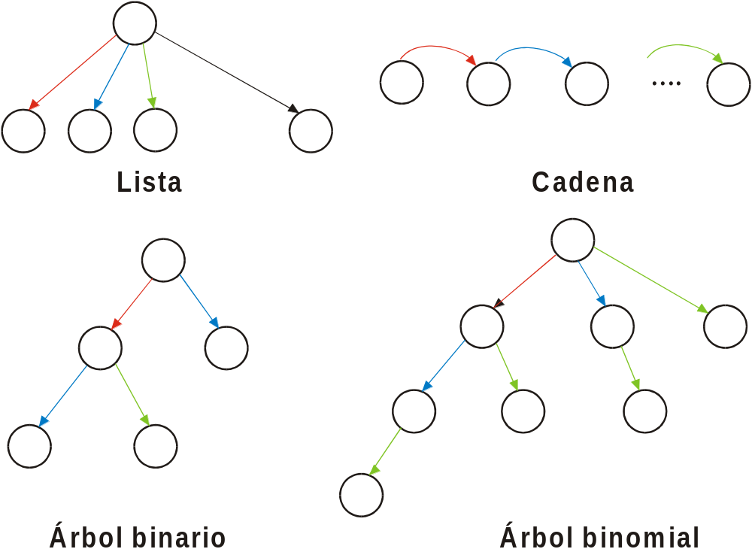
Diseño operaciones colectivas: MPI_Bcast (I)

Slide 33
Diseño operaciones colectivas: MPI_Bcast (II)
1
3
3
3
3
2
3
0
0
0
3
3
3
3
1
1
3
3
2
2
3
3
3
3
Secuencial
Paralelo
Notes:
Una vez escogida un diagrama de envío, el siguiente paso es elegir la forma de realizar el conjunto de envíos punto a punto.
Tomemos otra vez el ejemplo de MPI_Bcast, en lista.
Tenemos las siguientes posibilidades:
En serie
En paralelo:
Con operaciones asíncronas
Con threads...
Para mensajes de gran tamaño, el solapamiento de los distintos envíos con threads mejora el tiempo global de la operación.

Slide 34
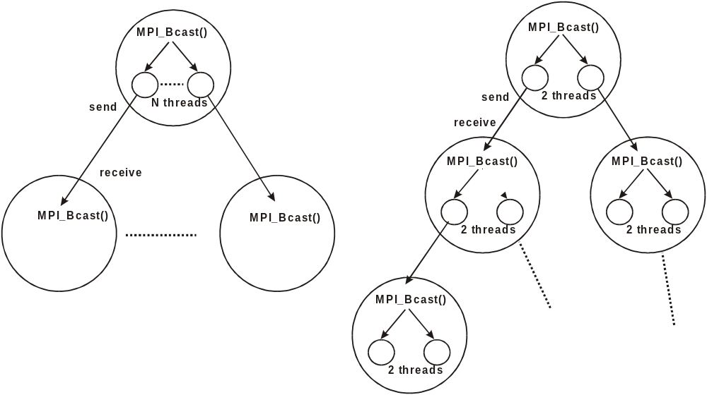
Diseño operaciones colectivas: MPI_Bcast (III)

Slide 35
Diseño operaciones colectivas: MPI_Bcast (IV)
0
XDR
1
Compresión
2
***
3

Slide 36
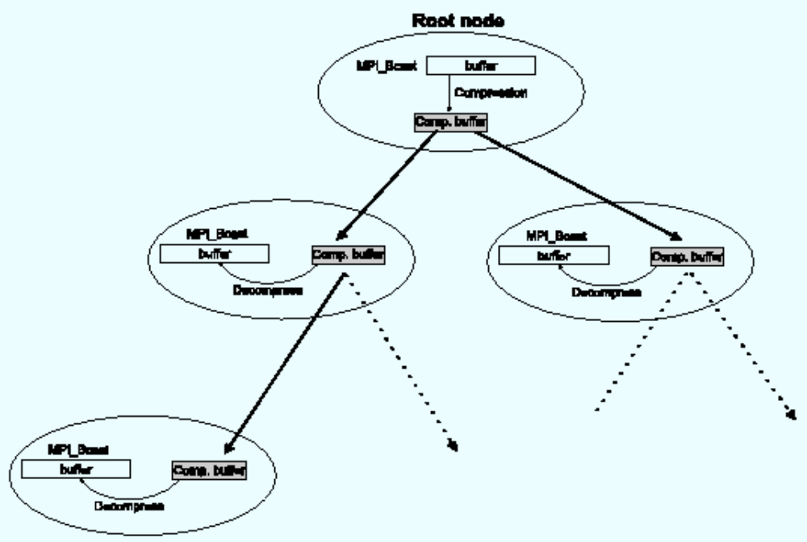
Uso de compresión

Slide 37
Evaluación
Objetivos:
  Comparar MiMPI con otras implementaciones
  en terminos de ancho de banda.
  Estudiar el impacto de diversas estrategias
  en el ancho de banda.
Entornos de prueba:
  Linux
  IBM/SP2
Pruebas:
  MPI_Broadcast
  Ping-Pong multithread

Slide 38
Entorno Linux
Fast-Ethernet
Hub SuperStat II
O3
BI-Pentium Pro 200 Mz
64 MB
RedHat 6.0
kernel 2.2.5-15smp
glib 2.1.1
Notes:
Hardware
dos Pentium II 266Mz duales con 128MB de RAM
dos Pentium Pro 200Mz con 64 MB de ram
Hub SuperStat II
Fast Ethernet
Software
RedHat 6.0 (Hedwig)
Kernel 2.2.5
glib 2.1.1

Slide 39
Entorno IBM/SP2
switch
Thin
Wide
AIX + POE, ...
Notes:
Hardware
dos Pentium II 266Mz duales con 128MB de RAM
dos Pentium Pro 200Mz con 64 MB de ram
Hub SuperStat II
Fast Ethernet
Software
RedHat 6.0 (Hedwig)
Kernel 2.2.5
glib 2.1.1

Slide 40
Broadcast
0
3
1
2
3
...
MPI_Bcast( buf, 1, MPI_INT,
0, MPI_COMM_WORLD );
...
0
3
1
3
2
3
3
3

Slide 41
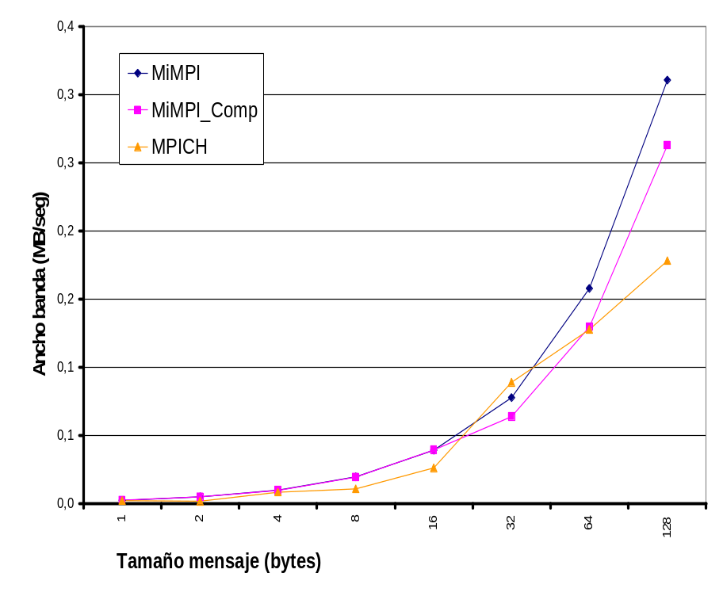
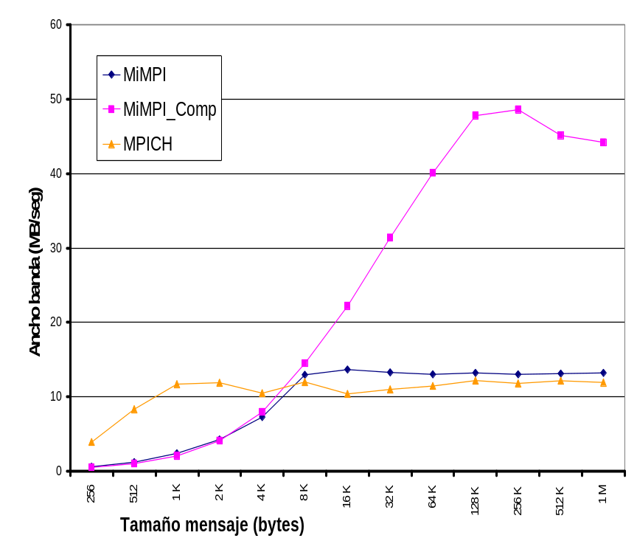
Broadcast en Linux

Slide 42
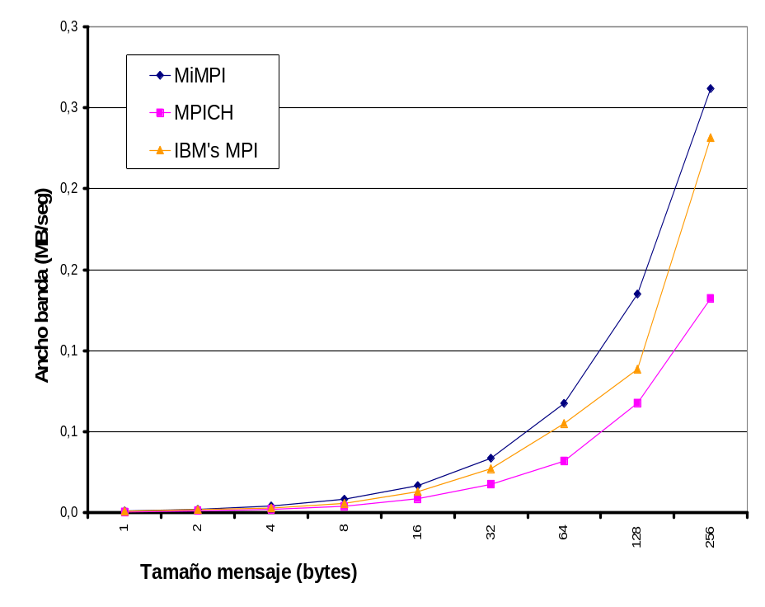
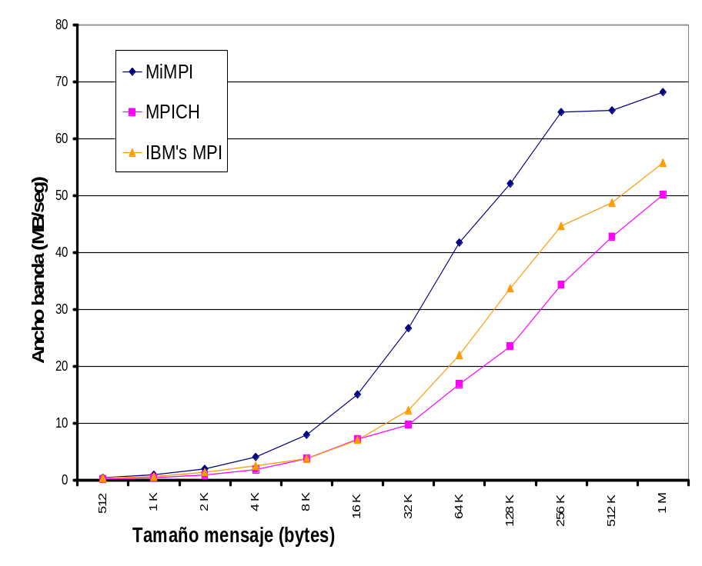
Broadcast en SP2

Slide 43
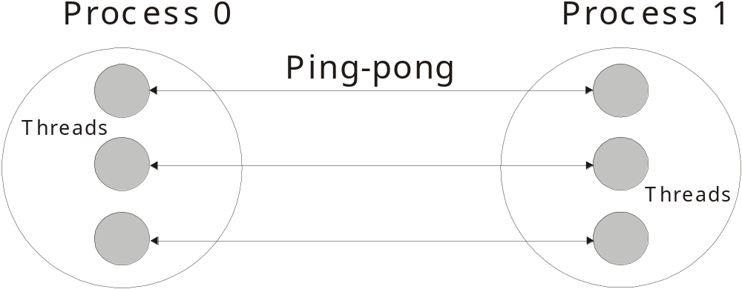
Ping-Pong multithread

Slide 44
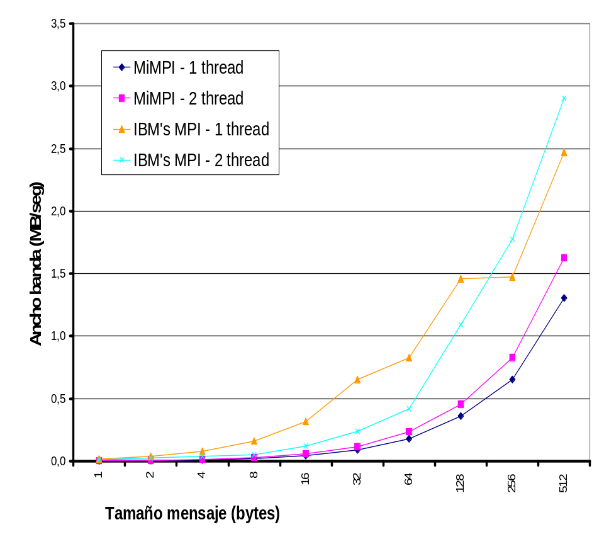
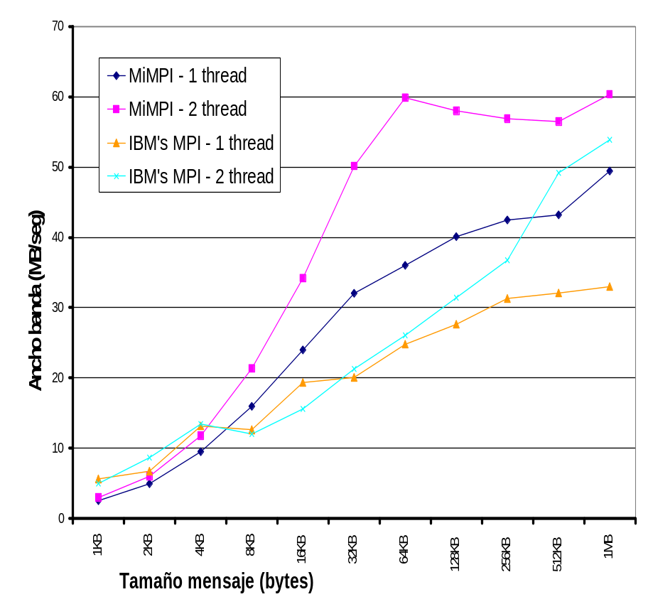
Ping-Pong multithread

Slide 45
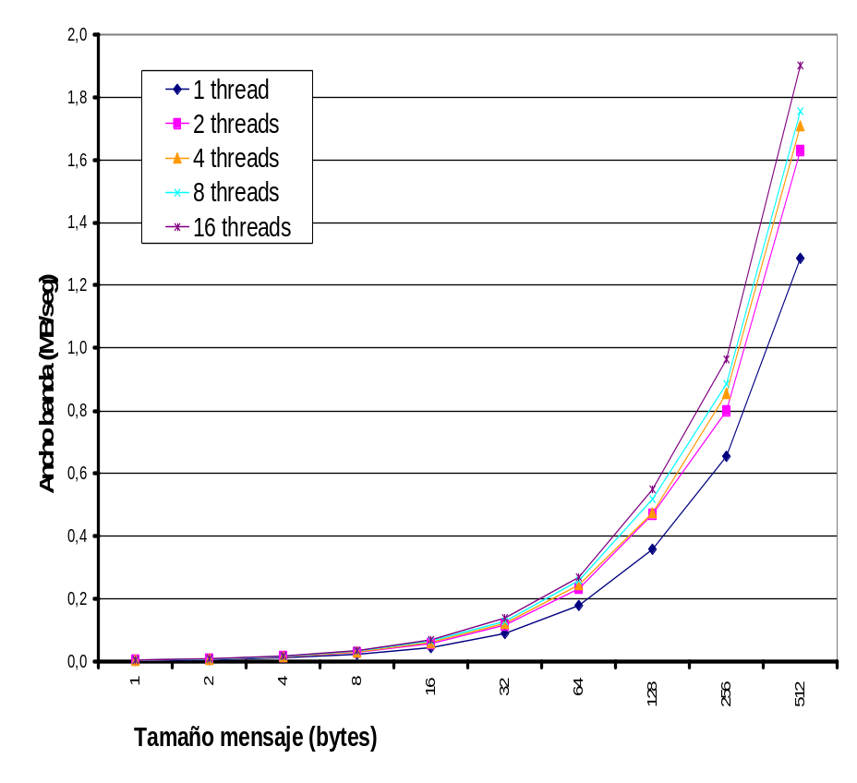
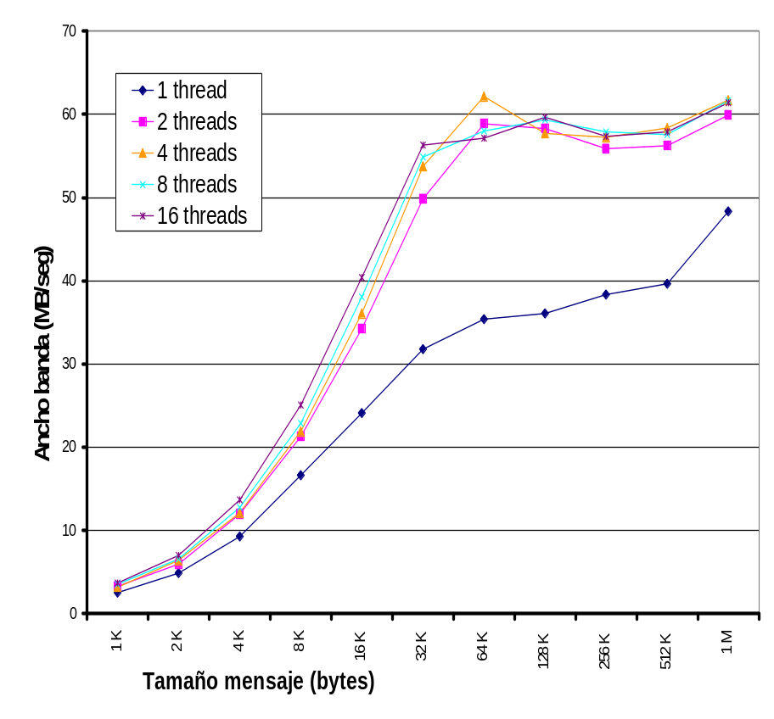
Ping-Pong multithread

Slide 46
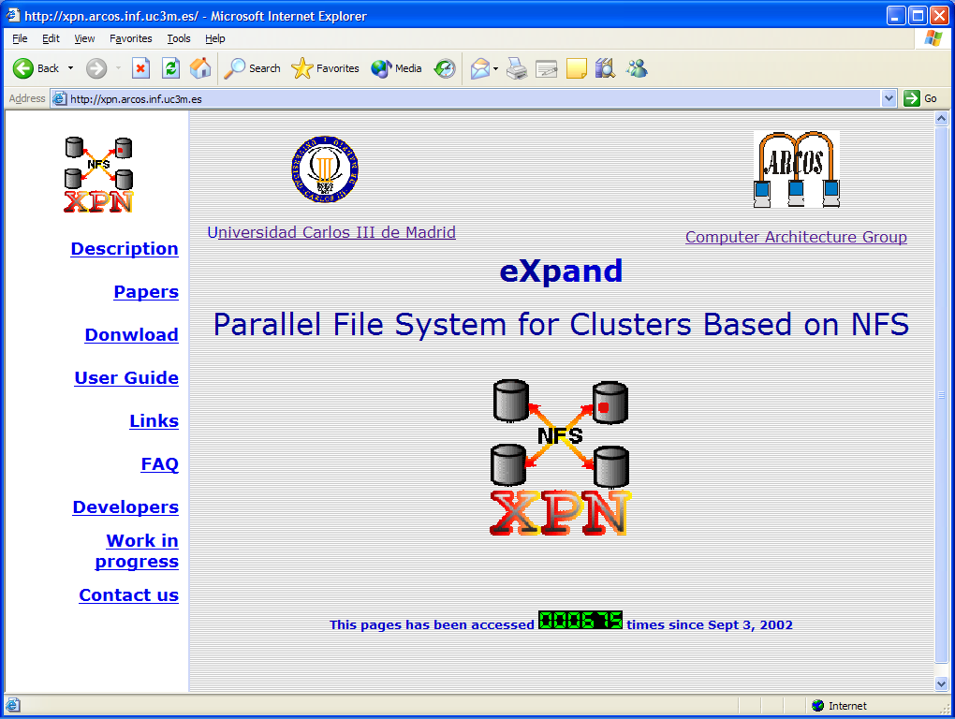
Expand
Expand:
Parallel File System for Clusters Based on NFS
  http://xpn.arcos.inf.uc3m.es/

Slide 47
Expand: Integración en ROMIO
Expand tiene dos
interfaces:
  POSIX
  MPI-IO: integrado en ROMIO,
  dentro de MPICH.

Slide 48
Bibliografía (I)
MPI:
  The MPI Message-Passing Interface Standard, MPI Forum.
  MPI-2: Extensions to the Message-Passing Interface, MPI Forum.
  MPI Implementations,
  http://www.lam-mpi.org/mpi/implementations/fulllist.php

Slide 49
Bibliografía (II)
MPICH multithread:
  A multi-threaded Message Passing Interface (MPI) Architecture: performance and program issue, Boris V. Protopopov & Anthony Skjellum.
  MPICH2—A New Start for MPI Implementations, William D. Gropp.

Slide 50
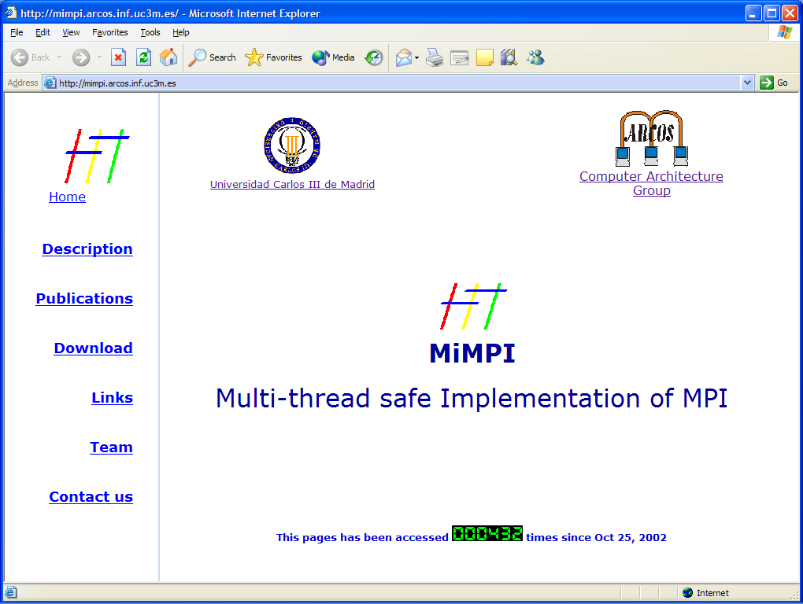
Bibliografía (III)
MiMPI
  Página Web de MiMPI:
    http://arcos.inf.uc3m.es/~mimpi

